Slide 1



第八章
晋商商号企业治理机制

Slide 2

第一节
票号的组织架构与风险防范
■
一、历史背景
■
票号经历了发展、辉煌与衰亡的不同阶
段。
■
1823
年
—
1853
年是票号的形成期。
■
1853
年
—
1863
年是受挫期。
■
1863
年
—
1893
年是鼎盛期。
■
1893
年
—
1911
年是危机期。

Slide 3
■
二、票号的组织结构
1
■
、晋商股份制（合约约束）
■
票号实行股份制。
■
票号的资本称为银股。分正股与副股。
■
正股，即原始股。通常由多个投资人出
资。多者有
20
人，少者也近
10
人。这些股东
中有一家最大，称为大东家。
■

Slide 4
■
正股不拿利息，只参加分红。
■
副股是由东家、大掌柜及其他高层管理人
员的分红转化为股份。副股只拿利息，不参与
分红，相当于向票号的贷款。
■
大股东有决策权，其他股东仅是参与分
红。
■
票号具备现代股份制的特点：股份多元化和大
额控股权相对集中。

Slide 5
2
■
、票号实行两权分离
■
所有权和经营权分离。
（
1
■
）东家的两个职责
■
选大掌柜。
■
全权授权经营，东家承担无限责任。大
掌柜有经营管理实权，但不承担经营中的风险。
主持
3
—
4
■
年一个账期的分红。
（
2
■
）大掌柜的职责
■
选择并组成自己的管理团队。
■
全权处理号内外事务。

Slide 6
（
3
■
）二掌柜的职责
■
大掌柜下设二掌柜。
■
协助大掌柜处理全号事务，尤其是内部
制度实施以及人员的考勤、生活安排等事务。
■
有的还设三掌柜，协助二掌柜工作，主
要负责柜台（即对外）业务。
■
这三人属高管层，是票号管理团队的

Slide 7
■
核心。
■
账房：
设管账先生
1
■
人。
副管账
1
■
人。
帮账
2
■
人。
■
文书房：
设文牍先生
1
■
人。
设录信员
2
—
3
■
人。
■
柜台：
坐柜员
1
■
人。

Slide 8
正跑街
1
■
人。
副跑街
1
—
3
■
人。
■
实习学徒数人。
■
总号
机构简单，人员精干，总号人员各司
其事，各负其责。
■
分号：
■
总号下设分号。
■
票号的组织管理实行总号集权制。
分号设经理
1
■
名，伙友若干名。
■
为了便于管理，票号实行重点分号划片
分管的办法。

Slide 9

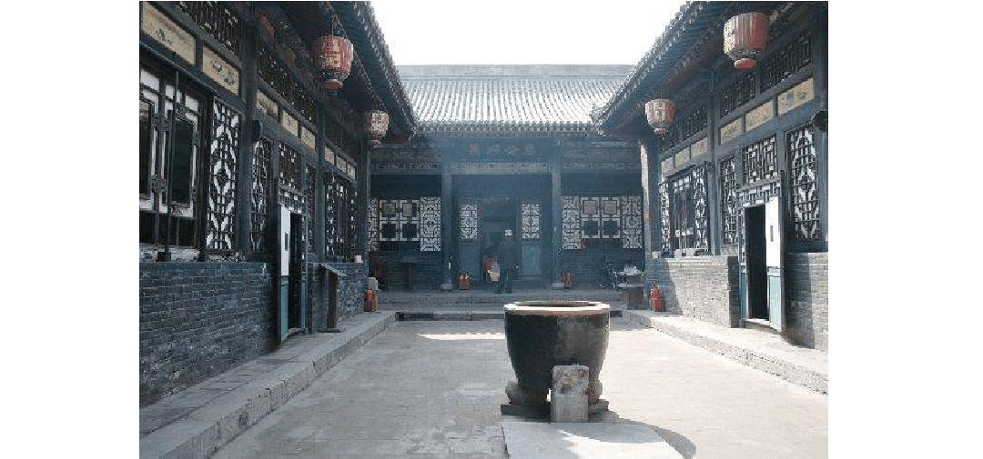
■
日升昌总号设于山西平遥，分号遍布全国近
20
个省区，共
35
处。

Slide 10

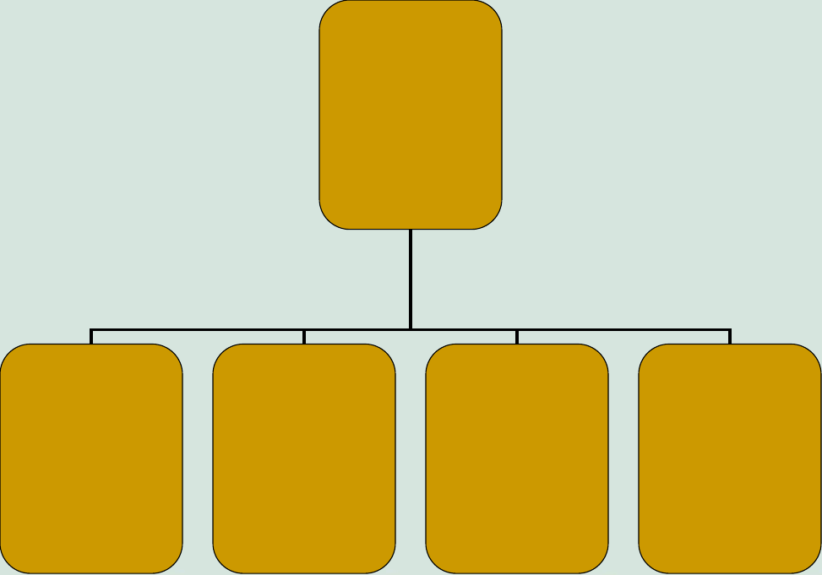
总号
分号
1
分号
2
分号
3
分号
4

Slide 11
■
票号组织结构，一直保持因事设人，精简
高效的原则。
■
票号实行垂直式集权管理的组织模式。
■
三、票号的风险防范
■
票号有一套严格的风险防范制度。
1
■
、对员工的管理
■
第一，对大掌柜的聘用

Slide 12
■
东家、掌柜之间以合约形式确定双方权益
关系。
■
确定被聘经理入股数量。财东出股及股
本多少。
■
第二，对伙友的聘用
■
有“请进”和“升迁”两种形式。
“请进
”
■
是对杰出人才吸收入号。

Slide 13
■
“升迁”是对练习生提拔任用。
■
进入票号要有与票号有业务关系的殷实店铺
提供担保。
■
票号对员工的要求：
■
重信义，除虚伪；节情欲，敦品行；
■
贵忠诚，鄙利己；奉博爱，薄嫉恨；
■
喜辛苦，戒奢华。

Slide 14
十不准：
不准携带家属，不准嫖妓宿娼。
■
不准参与赌博，不准吸食鸦片。
■
不准营私舞弊，不准假公济私。
■
不准私蓄放贷，不准贪污盗窃。
■
不准懈怠号事，不准打架斗殴。
■
违者开除，不仅本号，而且同行亦永不录用。

Slide 15
2
■
、票号的财务制度
■
晋商的簿记制度是由明末清初山西思想家傅
山先生创立的龙门账。
■
它把全部商业活动按性质、渠道划分为进、缴、
存、该四类，分别设立账簿核算。
■
类似于意大利人创立的会计体系。
■

Slide 16
■
各票号账簿多至十几种，同一笔经营活动
分别记入不同账目中，互相核对就可以防
止内部人贪污等行为。
■
账簿登记要做到日结、月清、年总结，大账期
分红盘底。

Slide 17
■
各分号做出“月清”和“年总结”按时报
回总号；总号对分号经营盈亏状况一目了然。
■
总号汇总各分号年总结后，再加总号本身
业务，综合编制成“清单”，向财东报账。
3
■
、防伪制度
■
票号实行“认票不认人，见票即付”的原
则。
■
设计一套防伪密押制度。

Slide 18
■
第一，精心印制会票。
■
第二，票纸有数。
■
第三，书手固定。
■
第四，附加暗号。
■
类似今天的密码，又称密押制。
■
暗号定期更换，以免泄密。

Slide 19
用“谨防假票冒取，勿忘细视书章”这
12
个
字分别代表
12
个月。
用“堪笑世情薄，天道最公平，昧心图自利
，阴谋害他人，善恶终有报，到头必分明”这
30
个字代表
30
天。
用“生客多察达，斟酌而后行”代表
1
到
10.
用“国宝流通”代表万千百十。

Slide 20
4
■
、督查制度
设置协理，坚持一年一度的“巡边
”
■
督查。
■
逐步形成规范的监督制度和禁条，对票号
防范风险起到很好作用。

Slide 21
■
四、利弊得失剖析
■
票号成功的保证是有一个高效的职业经理人，
这支队伍的建设靠制度，尤其是激励机制和约束
机制，也依靠思想道德建设，这是票号宝贵的经
验。
■
票号这种重视商业信誉及自觉自我约束机制
很值得我们学习、深思。
许多使它成功的因素也
成为使它走向衰亡的因素。

Slide 22
小
结：
票号风险来自三方面：
■
票号防控风险机制：
市场风险；
■
账薄制度；
政局风险；
■
内控机制；
自然灾害风险；
■
防伪制度；
■
报告制度；
■
巡察制度；

Slide 23
第二节
汇兑业务
■
一、票汇
■
山西票号成立后，汇兑是其主要业务。
■
票汇，即用会票形式办理汇款业务的一
种汇兑方式，因为汇兑双方收交汇款的唯一凭
据是会票，故称票汇。
1
■
、认票不认人

Slide 24

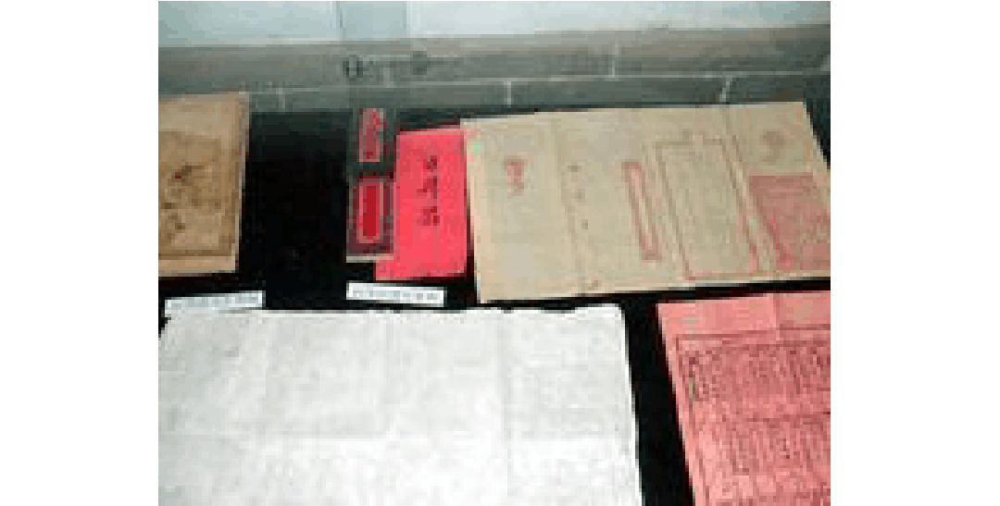

Slide 25
■
确立了会票的无上权威性，实施了百余年
不废。
■
这种制度也存在缺陷，票号后来规定会票
不慎遗失，可挂失，声明作废。
2
■
、认票又认人
■
清光绪年间，由于时局复杂，外国洋人势
力干预，票号实行过一段时间的“认票又认人
”
制度。

Slide 26
■
二、信汇
■
信汇一般适用于与票号交往较多，汇兑
款项较大的工商客户和富户，分为顺汇和逆汇
两种。
1
■
、顺汇
■
顺汇是信汇的主要方式。
■
特点：甲地先收款，乙地后付款。

Slide 27
2
■
、逆汇
■
特点：
■
乙地先付款，然后甲地再收款。
■
是放款与汇兑的结合。
■
逆汇与顺汇的共同点：
■
都是甲地主动承揽业务。
■
票号与客户双方都要按照当时当地的汇

Slide 28
■
费和利息交易。
■
是一种“银企互助，互利双赢”的经营模式
。
■
三、电汇
■
1889
年，山西票号开始有了电报汇兑业务。
■
特点：
■
比票汇、信汇具有省时、快捷、方便的优点
。

Slide 29
■
为总号与分号之间传达重要指示，联系紧急业务
，传递市场信息，提供了极大的方便。
■
缺点：
■
保密程度差。
■

Slide 30
第一节
企业组织结构
蔚字五联号
蔚泰厚绸缎庄改为蔚泰厚票号
蔚丰厚、蔚盛长、新泰厚、天成亨几个商
店亦都改营票号

Slide 31

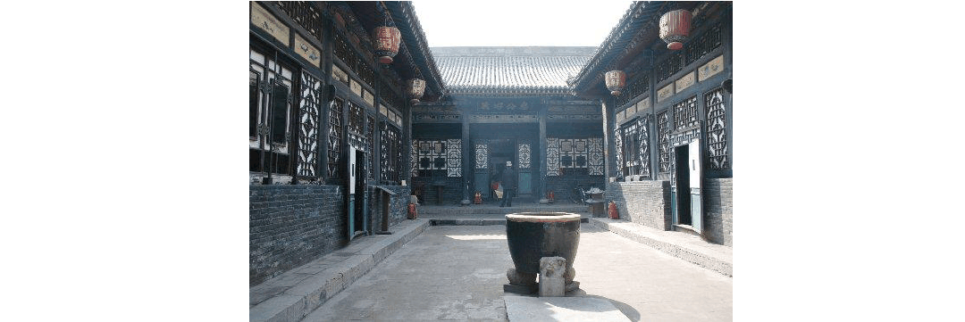
一、日升昌简介
日升昌总号设于山西平遥，分号遍布全国
近
20
个省区，共
35
处。

Slide 32
二、
企业组织结构
(
一
)
企业内部管理层次

Slide 33
1.
晋商股份制（合约约束）
清乾隆、嘉庆之际，逐渐产生了股份制
经营方式。这种股份制，亦称股俸制，即有
股就有俸，俸便是红利或利息。股份制是将
号内已有资本或者是将要成立的商号预期资
本划成若干份，按各自的情况予以分配额数，
它有正本、副本之分和银股、身股之分。

Slide 34
所谓正本，即财东的合约投资，可
按股分红，但无股息。副本又称护本，
它有两种，一种是财东除正本以外又存
放于商号的资本；另一种是东家、经理
顶身股伙计在结账期，从其所分到的红
利中，提留一部分存入号内，此种护本，
一般称为“统事”或“获本”，它只得
利息，而不分红。

Slide 35

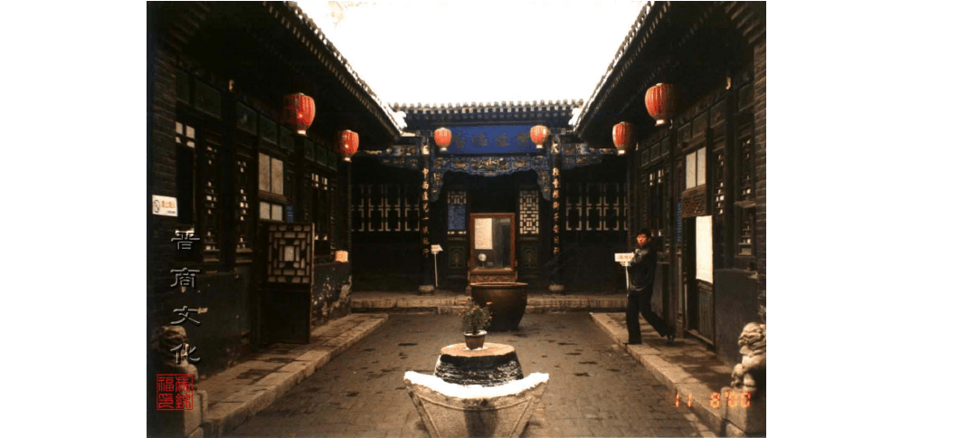
日
升
昌
票
号
后
院
■
薪金百两是外人，身股一厘自己人

Slide 36
财力股和身股（顶生意）
银股是财东出资并按一定的单位额分
红利的股份，银股的多少决定着投资者将
来在红利中的份额，故又叫
财力股。身股
又称
顶生意
，即不出资本而以人力所顶的
一定数量的股份，按股额参加分红。

Slide 37
特色
人力资本制（身股、顶生意）
三年学徒训练加上七年以上的班期做事，
取得顶身股资格的起码条件。若考核不合
格，即使期满
10
年，也拿不到顶身股的资
格，而票号的考核又是特别严格的。

Slide 38
故股（协股、协帐）
山西票号中关于“故股”的设置。
“故股”又名“协账”，是对在号已
故的享有顶身股的员工，按照生前顶
身股的数额，分别享有不同年限的分
红权利的规定。

Slide 39
2.
意义
■
第一，人身股首先体现了人力资本的产权
价值，使企业各层次劳动力之间的产权关
系明晰。
■
第二，人身股又是一种长期有效地激励机
制和动力机制。

Slide 40
三、晋商商号的企业组织模式
（一）资本筹集制

Slide 41
（二）经理负责制
（两权分离制）
特点：
一是实现了股权多元化和有相对控
股的大股东，很多有名大企业资本雄厚，
都非一家一户投资，而为多家共同投资；
二是实现了两权分离，即所有权和
经营权的分离。

Slide 42

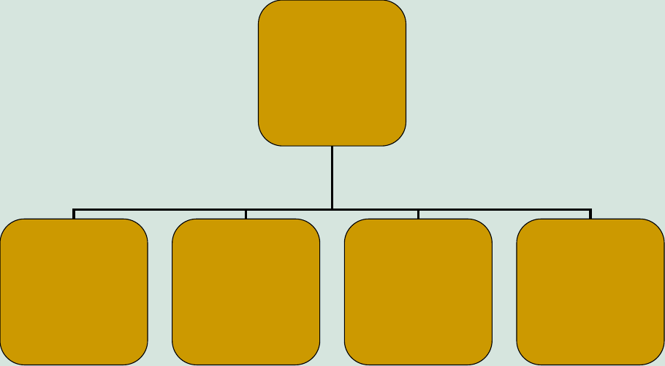
四、联号制—总号与分号
总号
分号
1
分号
2
分号
3
分号
4
扁平式层次结构

Slide 43
（一）分号制
所谓“分号制”，即财东独立投资
或合伙投资办商号，总商号又分设或干
分号于全国各大商埠，而且总商号或分
号又可以投资办小商号，类似现代通过
控制股权形成的母子公司
。

Slide 44
（二）
联号制
联号制，即由财东投资办若干个不
同行业的各自独立核算和经营的商号或
票号，在业务上相互联系，相互服务，
相互支持。这种网络体系近似现代企业
集团，其分支机构遍布全国各地乃至国
外。

Slide 45
（三）联号制组织架构
实行联号制的商号或票号，其组
织架构分为两层：
一是总号决策层与管理层；
二是分号管理层。

Slide 46
联号制实行总号对分号的集中管理
联号制实行总号对分号的集中管理，
从分号的开立、经营、人员配置、资金、
收益等都归总号调度，实行统一制度、
统一管理、统一核算，统一资金调度。

Slide 47
总号对分号的控制
■
一是考核制度；
■
二是报告制度。

Slide 48
五、现代企业治理机制
■
（一）公司制
■
司法人治理结构是公司制的核心。所有权
与经营权分离，是公司制的重要产权基础。
■
由股东会、董事会、高级经理人员以及其
他利益相关者组成的法人治理结构
权力中心
核心地位

Slide 49
（二）股份制
■
股份制亦称“股份经济”是指以入股方式
把分散的，属于不同人所有的生产要素集中
起来，统一使用，合理经营，自负盈亏，按
股分红的一种经济组织形式。也是企业财产
所有制的一种形式。亦称“股份经济”。

Slide 50


、有事业的峰峦上，有汗水的溪流飞
淌；在
智慧的
珍珠里
，有勤
奋的心
血闪光
、人们走过的每一个足迹，都是自己
。
生命的
留言；
留给今
天翻过
的日历
，留给
未来永
久的历
、人生是一座可以采掘开拓的金矿，
史。
但总是
因为人
们的勤
奋程度
不同，
给予人
们的回
报也不
、理想之风扯满人生的帆；奋斗之杆
相同。
举起理
想之旗
。
、人应该学会走自己的路，但更应该
掌握手
中的罗
盘。
、不能因为人生的道路坎坷，就使自
己的身
躯变得
弯曲；
不能因
为生活
的历程
漫长，
就使求
索的脚
步迟缓
、人生的意义在理想的光辉中闪烁；
。
生命的
价值在
创造的
生活中
、只有走完平凡的路程，才能达到伟
闪现。
大的目
标。
、奋斗目标是人生的精神支柱。
10
、共同的事业，共同的斗争，可以
使人们
产生忍
受一切
的力量
。
——
奥斯特
洛夫斯
11
基
、属于每个人的道路，都在每个人
的足下
；属于
每个人
的历史
，都在
每个人
的身后
12
。
、终于有一天，海水和泪都是甜的
13
。
、有志者自有千方百计，无志者只
有千难
14
万难。
、贫不足羞，可羞是贫而无志。
—
—
15
吕坤
、人，只要有一种信念，有所追求
，什么
艰苦都
能忍受
，什么
环境也
都能适
应。
—
—
16
丁玲
、人生的途程是遥远的，只要双脚
不息地
前行，
道路就
会向远
方延伸
17
。
、理想是人生的坚实支柱，如果失
去了生
活的理
想，精
神也就
会随之
而瘫痪
18
。
、目标不是都能达到的，但它可以
作为瞄
28
准点。
、我学习了一生，现在我还在学习
，而将
来，只
要我还
有精力
，我还
要学习
下去。
——
别
29
林斯基
、任何时候我也不会满足，越
是读书
，就越
是深刻
的感到
不满足
，越是
感到自
己的知
识贫乏
。
——
30
马克思
、外国语是人生斗争的一种武
器。
—
—
马克
31
思
、学习这件事不在乎有没有人
教你，
最重要
的是在
于你自
己有没
有觉悟
和恒心
。
——
32
法布尔
、笔落惊风雨
诗成泣鬼神。
—
—
33
杜甫
、别裁伪体亲风雅
转益多师是
汝师。
——
杜
28
甫
、我学习了一生，现在我还在学习
，而将
来，只
要我还
有精力
，我还
要学习
下去。
——
别
29
林斯基
、任何时候我也不会满足，越
是读书
，就越
是深刻
的感到
不满足
，越是
感到自
己的知
识贫乏
。
——
30
马克思
、外国语是人生斗争的一种武
器。
—
—
马克
31
思
、学习这件事不在乎有没有人
教你，
最重要
的是在
于你自
己有没
有觉悟
和恒心
。
——
32
法布尔
、笔落惊风雨
诗成泣鬼神。
—
—
33
杜甫
、别裁伪体亲风雅
转益多师是
汝师。
——
杜
甫

